Slide 1


Informationsmöte
TKH Hockeyskola

Slide 2


Ledare/ansvariga
Andreas Svedenqvist
Markus Minkkinen

Slide 3

Verksamhetsbeskrivning

Slide 4
TKH – Alla barn ska längta till hallen
Vår vison
Skara IK:s Hockeyskola ska vara en av de mest välkomnande och positiva aktiviteterna för barn i Skara med omnejd.
När ett barn kommer till ishallen ska barnet känna:
Här är jag välkommen
Här får jag vara mig själv
Här får jag prova
Här får jag utvecklas
Här får jag misslyckas
Här har jag roligt
Här har jag kompisar
Vår förhoppning är att barnen ska rekommendera hockeyskolan till sina kompisar och att verksamheten därigenom växer.
Våra ledord
Glädje - Vi ska ha roligt tillsammans.
Gemenskap - Alla barn ska känna att de hör hemma i Skara IK.
Trygghet - Barn ska våga prova, misslyckas och försöka igen.
Utveckling - Alla barn utvecklas i sin egen takt.
Respekt - Vi visar respekt för barn, ledare, föräldrar, domare och motståndare.
Inkludering - Alla barn är välkomna oavsett tidigare erfarenhet eller kunskapsnivå.

Slide 5
Trygg hockey
Skara IK följer Riksidrottsförbundets regler kring registerutdrag för ledare som har kontakt med barn. Alla ledare ska känna till föreningens rutiner för trygg idrott och veta vem de ska kontakta om något inträffar.
Vi accepterar INTE:
mobbning
kränkningar
diskriminering
hot och trakasserier
sexuella kränkningar
vuxna som utsätter barn för olämplig press
Alla barn ska känna sig trygga i Skara IK

Slide 6
Föräldrar – en viktig del av hockeyskolan
Vi vill att föräldrar
hejar
uppmuntrar alla barn
stöttar
hjälper till
visar respekt
låter tränarna vara tränare
En fungerande hockeyskola kräver många vuxna. Föräldrar kan hjälpa till med:
lagledning
material
kiosk
fika
aktiviteter så som prova-på-dagar eller avslutningar
marknadsföring
transporter
andra föreningsaktiviteter
Alla kan bidra på något sätt!
Föräldrar ska INTE:
ropa instruktioner till spelarna
kritisera egna eller andra barn
kritisera domare
diskutera känsliga frågor inför barn
jämföra barn med varandra
skapa resultat- eller prestationspress
Notes:
Fråga hellre:
”Hade du roligt?”, ”Vad var roligast?”, Vad lärde du dig idag?” än: ”Vann ni?”
Det är också viktigt att skapa samhörighet bland spelare och föräldrar genom att tex hälsa på varandra.

Slide 7
Vi behöver bli fler
Vårt långsiktiga mål är att ha cirka 20 aktiva barn per årskull. Vi vill värva fler flickor och pojkar till verksamheten. Vi ska ha regelbundna prova-på-aktiviteter där barnen ska uppmuntras att ta med kompisar.
Ledare - Målet är att det ska vara minst fem ledare per årskull.
två tränare
en lagledare/administratör,
en materialansvarig
en hjälptränare/föräldrarepresentant.

Slide 8
TKH- hockeyskola
Säsongsstart
11 oktober
Träning söndagar 12.30-14, samling 12.00
Extra träningspass på lilla isen
  Tankar
Göra något tillsammans utanför hockeyn
  Ideér
  Förslag på aktivitet

Slide 9
Kommunikation och information
I Skara IK använder vi Laget.se som vår absolut viktigaste informationskanal.
För att du inte ska missa något viktigt förväntas du som förälder ha koll på följande ställen:
Appen "Laget.se": Ladda ner appen till din telefon och slå på notiser. Det är här alla akuta uppdateringar, nyheter och kallelser hamnar direkt i din ficka.
Kalendern (i appen/hemsidan): Här ser du alla spikade träningar, matcher och lagaktiviteter. Håll alltid ett öga här, då tiderna i ishallen ibland kan ändras med kort varsel.
Kallelser: När vi skickar ut en kallelse till match eller aktivitet får du en avisering. Du förväntas klicka i "Kommer" eller"Kan ej" så fort som möjligt, och senast det datum som står i kallelsen.
Dokumentmappen: Arbetsscheman för kioskveckor, sekretariat, och föreningens policydokument lägger vi upp under fliken"Dokument" på lagets hemsida.
Lagchatten: För snabb kommunikation mellan föräldrar (t.ex. vid samåkning till bortamatcher eller byte av kioskpass) använder vi lagchatten i Laget.se / vår gemensamma WhatsApp-grupp.

Slide 10
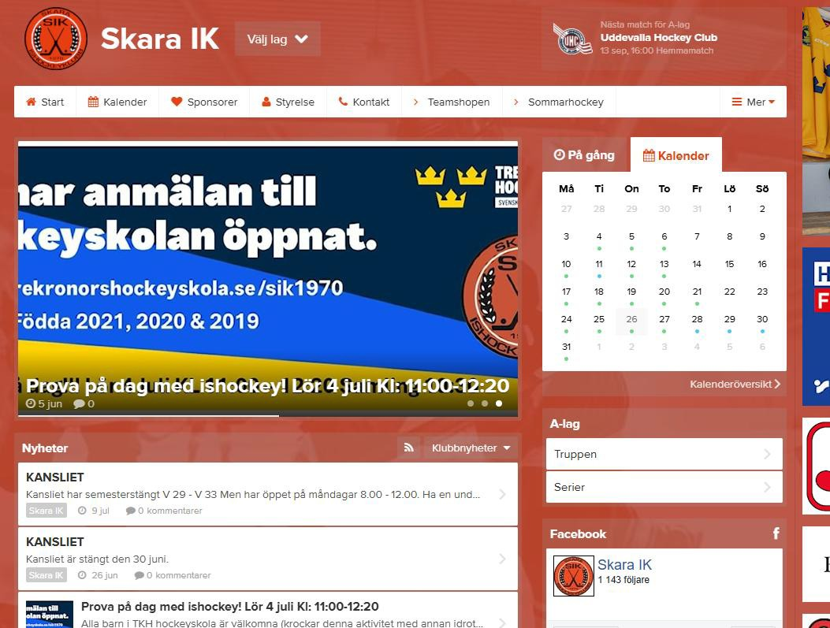
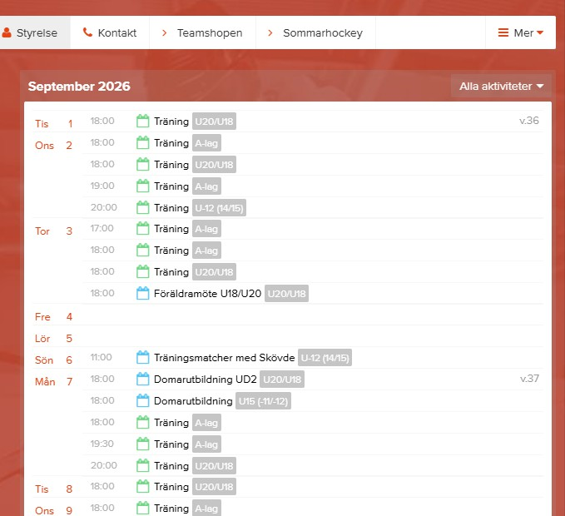
Kalender

Slide 11
Informationsflöde TKH
Informationsflöde inför och under säsong
Laget.se
Whats Up eller Supertext

Slide 12
Ekonomi
Handla begagnat i shoppen eller av varandra
Vad kostar en säsongen?
Första året är gratis
Aktivt medlemskap, 419kr (varav 19kr serviceavgift)
Fritidsbanken
På Fritidsbanken lånar du sport- och friluftsutrustning gratis i 14 dagar.
Fritidskortet
Fritidskortet är ett ekonomiskt stöd för att fler barn och ungdomar ska få en meningsfull fritid
Pellefonden
Pellefonen är en fond i föreningen som man som aktiv medlem, oavsett ålder, kan söka bidrag ifrån om man själv skulle sakna medel till att betala träningsavgift eller utrustning.
Bidraget söker man via klubbens hemsida.

Slide 13
A-lagsmatcher
Vi har blivit tillfrågade att vara med på isen i samband
med A-lagsmatcher.
16/10, Skara IK – Falköping, matchstart 19.30
27/11, Skara IK – Tidaholms HF matchstart 19.30
12/2, Skara IK – Ulricehamn IF, matchstart 19.30
Vill vi vara med?

Slide 14
Evenemang
2026
2027
v.42, A-lagsmatch
v.45, Disco
v.46, A-lagsmatch
v.48, Tomteparad?
v.52, Föräldramatch?
v.2, TKH-helg
v.4, Tomtecup?
v.6, A-lagsmatch
v.7, Disco
v.12, Föreningsavslutning
V.13, Avslutning TKH
(sista träningen)

Slide 15
Utbildning
TKH-utbildning, grundläggande utbildning hur man ska bedriva en hockeyskola.
  10 oktober 9.30-17.00
  Ulricehamn
Kunskap om NPF, föreningen önskar få en utbildning av
någon som kan?

Slide 16

Intersport
Inköp av klubbprofil och material hos Intersport Mariestad.
Skara IK har ett avtal med Intersport Mariestad. Det är beslutat att alla inköp av lagkläder, profilkläder (träningsställ, overaller, jackor) och föreningsmaterial ska göras via vår sponsor Intersport.
Genom att handla där stöttar vi inte bara vår sponsor, utan en del av pengarna går även direkt tillbaka till Skara IK:s ungdomsverksamhet.
Information om hur ni beställer lagets profilkläder och hur ni kopplar ert privata Intersport-medlemskap till Skara IK (så att klubben får bonus på allt ni handlar) kommer att läggas upp på Laget.se.
Ni som förälder får också ett rabatterat pris kopplat mot ert medlemskap i Skara IK så alla är vinnare på detta upplägget.
Glöm ej, Köp i första hand begagnat av varandra eller i klubbshopen!

Slide 17

Övrigt
Frågor
Tankar och ideér
Övrigt

